Slide 1

Præsentation 1: Opgave 1 og 7.1
Expected Goals Model (xG) & Jura og ophavsret

Slide 2

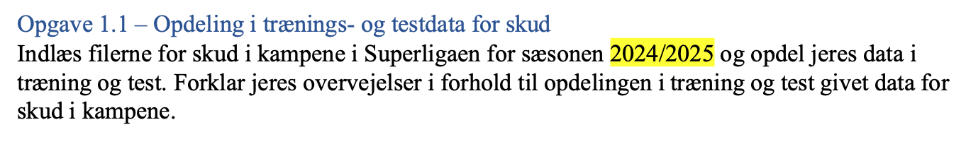
Opgave 1.1: Opdeling i trænings- og testdata for skud
Karakteristika: Fodboldkampe indeholder ofte relativt få mål, ift. antal af skud
Datasættet vil være ubalanceret og skævt: Langt flere ikke-mål end mål
Med 4.492 skud er datamængden stor nok til at en 80/20 fordeling er fornuftig
Der var 4.492 skud
Der var 548 mål
Andel mål: 0,1219

Slide 3

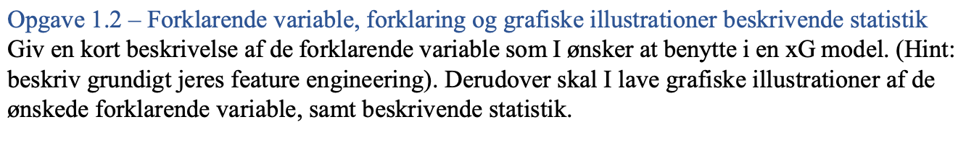

Opgave 1.2: Forklarende variable, forklaring og grafiske illustrationer, beskrivende statistik
Vi bruger afstand til mål, vinkel til mål, kropsdel, længde på angreb og form for angreb
Den euklidiske distance: den euklidiske distance finder den korteste afstand mellem to punkter i et koordinatsystem. Dette er bygget på Pythagoras sætning der siger a^2 + b^2 = c^2. I vores tilfælde siger vi målet i 105, 34
$d=\sqrt{{\left(x_{2}−x_{1}\right)}^{2}+{\left(y_{2}−y_{1}\right)}^{2}}$
Vi bruger cosinusrelationen efter vi har afstandene til stolperne
$c^{2}=a^{2}+b^{2}−2ab, cos⁡\left(C\right)$
Vi bruger den inverse cosinus, acos(). Output er nu i radianer
Vi bruger angle rad * 180 / pi

Slide 4
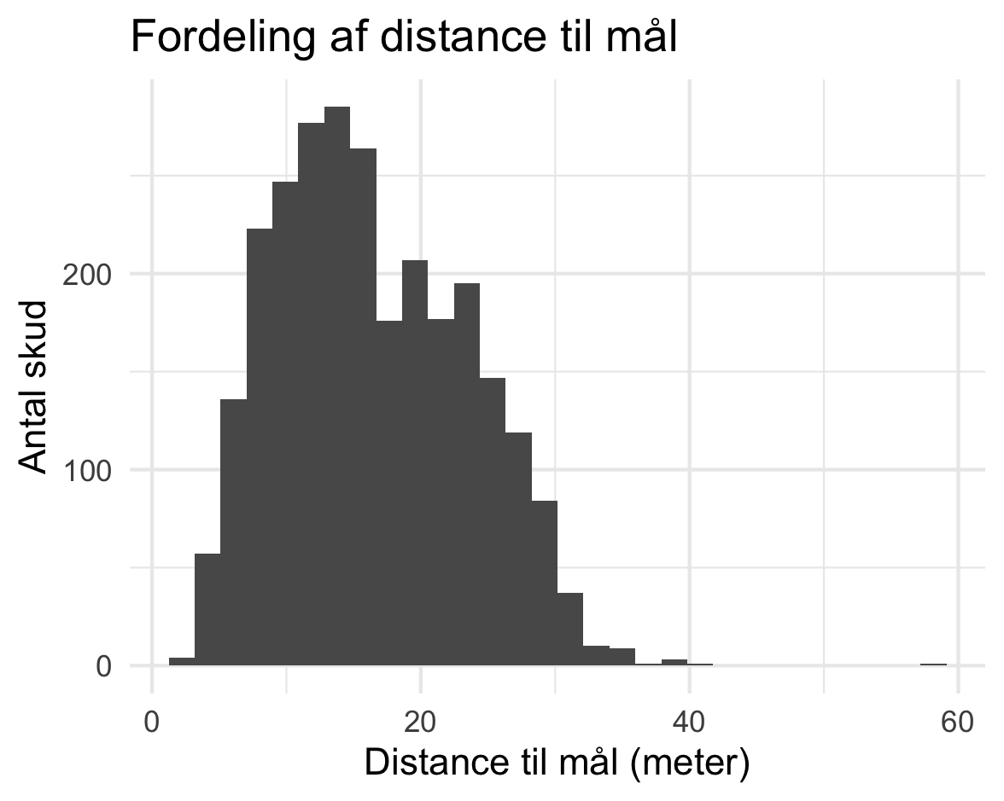
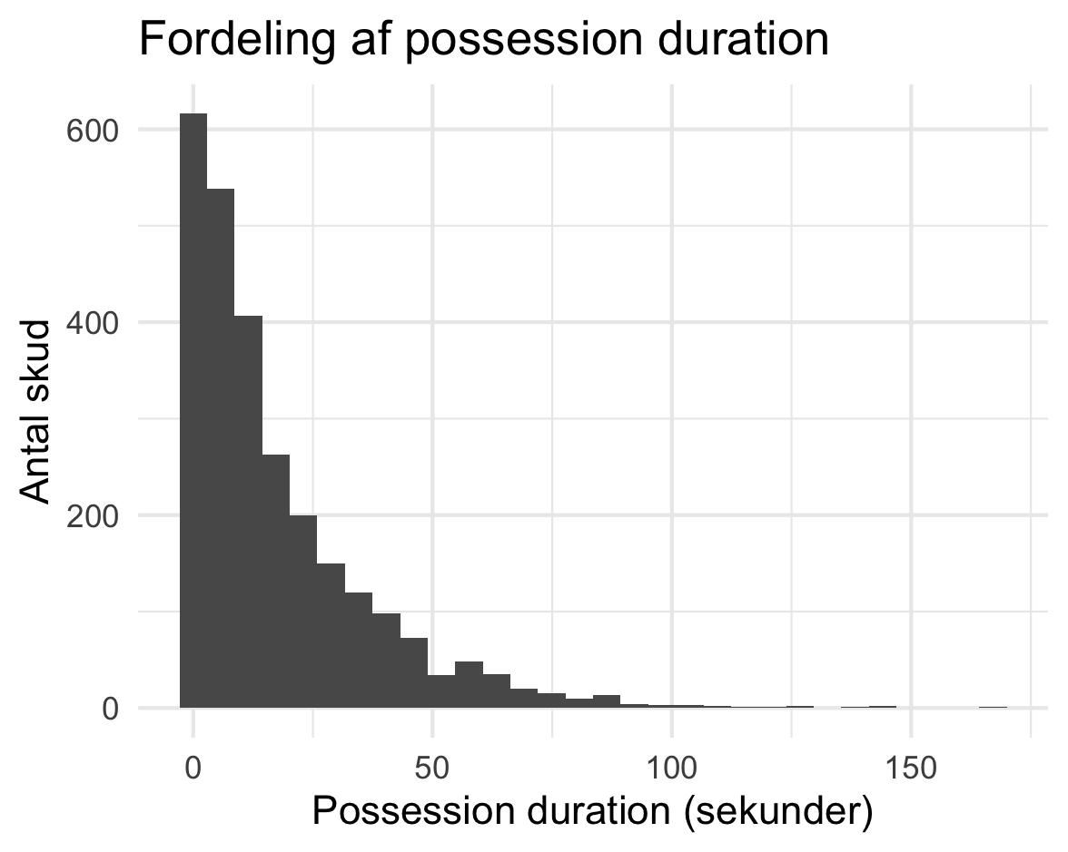
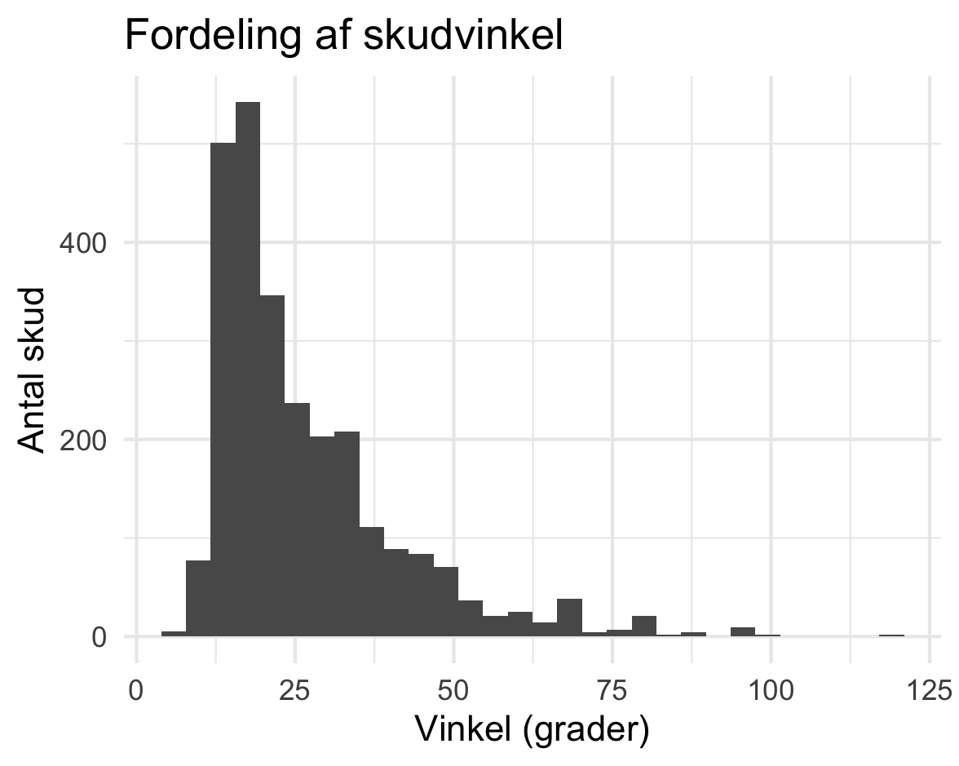
1.2: Forklarende variable, forklaring og grafiske illustrationer, beskrivende statistik
Kropsdel: Højre fod, venstre fod, eller hoved/andet
Længde på angreb: Hvor lang tid går der inden skuddet sendes afsted
Form for angreb: Open play, corner, free kick or penalty eller restart_other

Slide 5

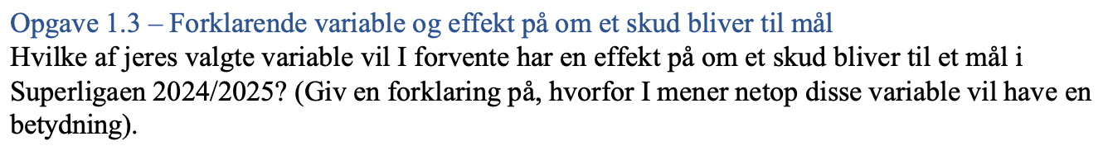
1.3: Forklarende variable og effekt på om et skud bliver til et mål
Vinkel til mål: To i én, hvor tæt spilleren er på mål og hvor centralt foran mål
Afstand til mål: Jo tættere man er på mål, jo større chance er der for man scorer.
Kropsdel: Det er lettere at få kraft i afslutningen med foden, lettere at finjustere boldens bane mod mål.

Slide 6

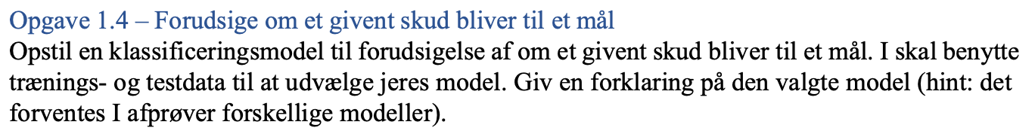
1.4: Forudsige om et givent skud bliver til et mål
Den model der er bedst til at forudsige mål, er XGBoost.
Xg boost står for extreme gradient boosting; en ensemble model der bygger mange små beslutningstræer, lærer af sine fejl løbende og kombinerer dem til en stærk model.

Slide 7
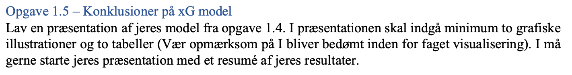
1.5: Konklusioner på xG model

Slide 8
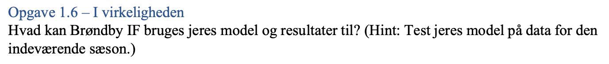
1.6: I virkeligheden

Slide 9
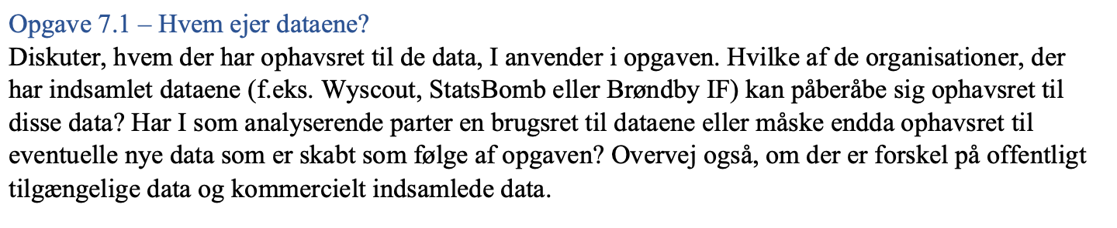

7.1: Hvem ejer dataene?
Rå data: Ikke ophavsretlig beskyttet da det anses som objektiv fakta
Ophavsretsloven §1: Vi kræver en vis grad af originalitet og kreativitet
Databaser kan være beskyttet gennem databaseret, hvis: Væsentlig investering ved indsamling, strukturering, og vedligeholdelse jvf. Ophavsretsloven §71.
For statsbomb: Indsamlet og struktureret af virksomheden, dvs databaserettigheder kan gøres gældende.
Wyscout: Samme situation
Kampens hændelser er ikke beskyttede, men den måde dataene er systematiserede og gjort tilgængelig.

Slide 10
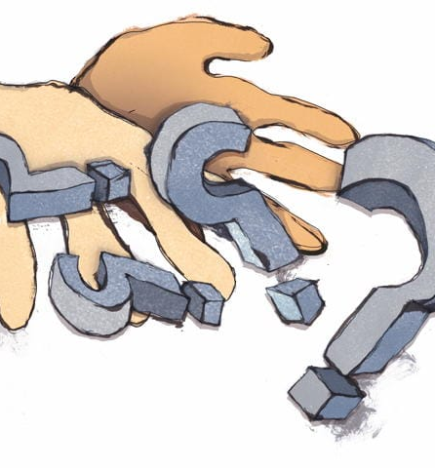
7.1: Hvem ejer dataene?
For Brøndby IF: Data gennem tracking systemer; Databaserettigheder hvis der er tale om en væsentlig investering jvf. Ophavsretsloven §71
Brugsret? Brugsret betinget af licensvilkår dataene er udgivet under
Kan opstå ophavsret for egne analyser, visualiseringer eller fortolkninger ved selvstændig og kreativ karakter, jvf. Ophavsretsloven §1
Ved offentlig data, kan anvendes relativt frit
Samlet set; Lagdelt rettighedsbillede, dataindsamleren ret over databasen, analytikeren ret over egne bearbejdninger

